Slide 1
Université de
Abdelhafid Boussouf Mila
جامعة عبد الحفيظ
بوالصوف ميلة
1ère Année Master électromécanique
Institut des Sciences et Technologie
Cours: Commande des machines électriques
Chapitre 03: Commande des machines asynchrones
Dr: HIMOUR Kamal

Slide 2
Chapitre 03: Commande des machines asynchrones
Modélisation de la machine asynchrone en vue de sa commande (caractéristique couple-vitesse, fonctionnement à fréquence et tension variables, modèles dynamique de la machine dans le repère biphasé)
Principes, intérêt et méthodes de réglage de vitesse des machines asynchrones :
Commande scalaire (principe, modèle et loi de commande)
Commande vectorielle FOC (principe du contrôle vectoriel, orientation de flux rotorique ou statorique, expression de la commande)
Commande direct de couple DTC (stratégie de la commande, commande en couple, commande en puissance)

Slide 3
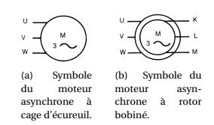
CHAP. III Commande des machines asynchrones
Introduction
Les machines asynchrones sont très utilisées (on estime que 80% des moteurs de la planète sont des moteurs asynchrones) car leur coût est inférieur à celui des autres machines, de plus ces machines sont robustes .
La gamme de puissance couverte par les machines asynchrones est très étendue : de quelques watts à des migawatts
Symboles les différents symboles employés pour représenter la machine asynchrone :

Slide 4
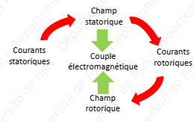
CHAP. IV Variation de vitesse de la MAS
Introduction
CHAP. III Commande des machines asynchrones
La machine Asynchrone est une machine à courant alternatif. Elle repose sur le principe d’induction de courant dans un conducteur (rotor) à travers la variation du champ magnétique (stator) : Lois de Lenz.
En contre partie, les courants circulant dans les conducteurs rotoriques produisent un champ électromagnétique qui interagit avec celui du stator pour créer le couple moteur.

Slide 5
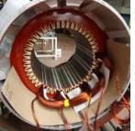
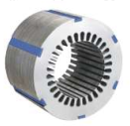
CHAP. III Commande des machines asynchrones
Rappel et généralités
1. Constitution de la MAS
Le stator est composé d’un empilement de tôles pour limiter les courants de Foucault qui forment le cylindre statorique. Celui-ci est composé d’un certain nombre d’encoches où sont logés les conducteurs de cuivre. Dans le cas de la machine triphasée, le nombre d’encoches est généralement multiple de six (chaque spire est composée de deux conducteurs, l’un pour l’aller et l’autre pour le retour du courant )

Slide 6
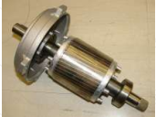
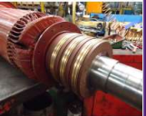
CHAP. IV Variation de vitesse de la MAS
Rappel et généralités
CHAP. III Commande des machines asynchrones
1. Constitution de la MAS
Le rotor est soit constitué d’un bobinage comme le stator ou alors d’une sorte de cage formée d’un certain nombre de barres en court-circuit.
Rotor à cage .
Rotor bobiné.

Slide 7
CHAP. IV Variation de vitesse de la MAS
Rappel et généralités
CHAP. III Commande des machines asynchrones
2. Propriétés de la MAS
le glissement : grandeur caractéristique du fonctionnement du moteur asynchrone.
on distingue deux vitesses de rotations :
Vitesse de rotation du champ statorique, dite vitesse de synchronisme : Ns (tr/min) ou Ωs (rad/s) (mécanique) et pour la pulsation électrique : $ω_{s}=P.Ω_{s}$, p : nombre de pairs de pôles.
Vitesse de rotation du rotor : N (tr/min) ou Ω (rad/s) (mécanique) et pour la pulsation électrique : $ω=P.Ω$
Le glissement décrit l’écart relatif entre ces deux grandeurs, où : $g=\frac{N_{s}−N}{N_{s}}=\frac{Ω_{s}−Ω}{Ω_{s}}=\frac{ω_{s}−ω}{ω_{s}}$
Avec : $N_{s}=\frac{{60. f}_{s}}{P}$, $f_{s}$: est la fréquence des courants statoriques
La fréquence des courants rotoriques est donnée par:$f_{r}=g.f_{s}$

Slide 8
CHAP. IV Variation de vitesse de la MAS
Rappel et généralités
CHAP. III Commande des machines asynchrones
3. Modèle de la MAS en régime permanant
3.1 Equations de fonctionnement
Phase statorique :
Phase rotorique :
Avec:
Vs: Tension par phase statorique
Rs: Résistance d’une phase statorique
Is: courant de phase statorique
Φs:Flux totalisé par phase statorique
Avec:
Vr: Tension par phase rotorique
Rr: Résistance d’une phase rotorique
Ir: courant de phase rotorique
Φr:Flux totalisé par phase rotorique
En écriture complexe, on aura:

Slide 9
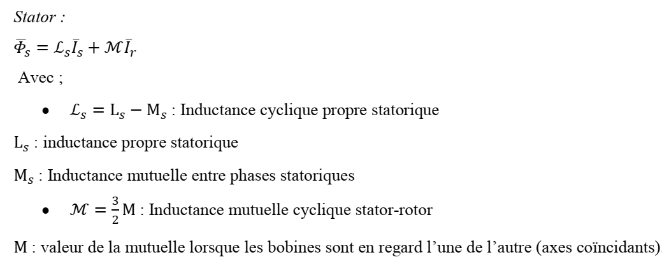
CHAP. IV Variation de vitesse de la MAS
Rappel et généralités
CHAP. III Commande des machines asynchrones
3. Modèle de la MAS en régime permanant
3.2 Etude en régime permanant
Le régime permanent correspond à celui d’une alimentation statorique sinusoïdale triphasé équilibrée, lorsque la vitesse de rotation et donc le glissement sont devenus constants.
Equation des flux

Slide 10
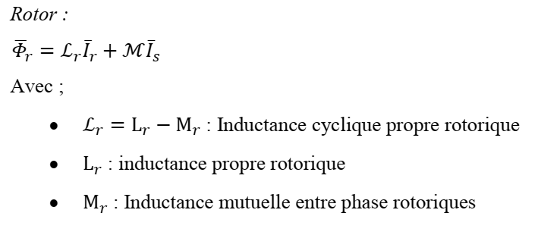
CHAP. IV Variation de vitesse de la MAS
Rappel et généralités
CHAP. III Commande des machines asynchrones
3. Modèle de la MAS en régime permanant
3.2 Etude en régime permanant
Equation des flux

Slide 11
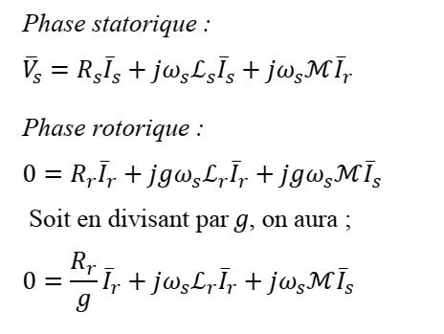
CHAP. IV Variation de vitesse de la MAS
Rappel et généralités
CHAP. III Commande des machines asynchrones
3. Modèle de la MAS en régime permanant
3.2 Etude en régime permanant
Equation des tensions

Slide 12
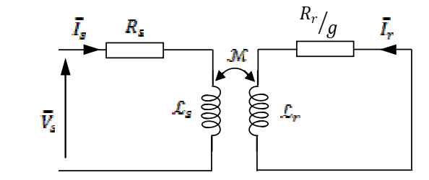
CHAP. IV Variation de vitesse de la MAS
Rappel et généralités
CHAP. III Commande des machines asynchrones
3. Modèle de la MAS en régime permanant
3.3 Schéma équivalent
3.3.1. Modèle à inductances couplées

Slide 13
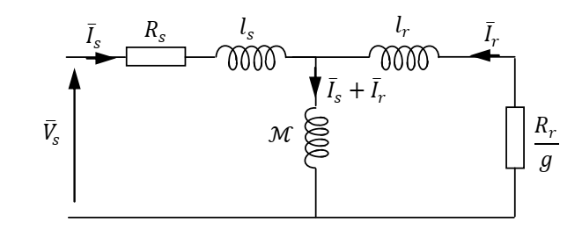
CHAP. IV Variation de vitesse de la MAS
Rappel et généralités
CHAP. III Commande des machines asynchrones
3. Modèle de la MAS en régime permanant
3.3 Schéma équivalent
3.3.2. Modèle à inductances de fuite partielles

Slide 14
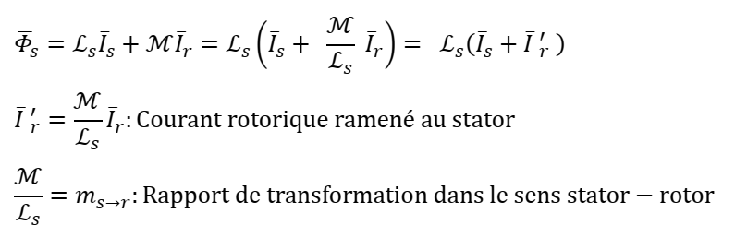
CHAP. IV Variation de vitesse de la MAS
Rappel et généralités
CHAP. III Commande des machines asynchrones
3. Modèle de la MAS en régime permanant
3.3 Schéma équivalent
3.3.3. Modèle à inductances de fuite totalisés au rotor ramenés au stator
au stator :

Slide 15
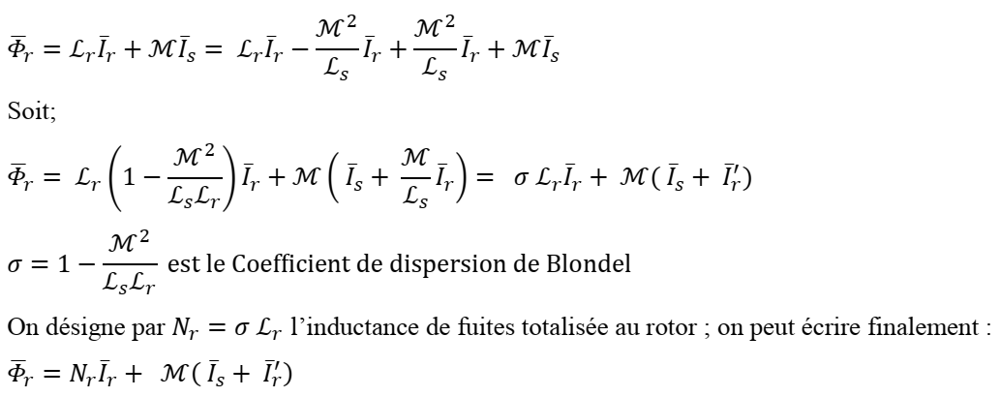
CHAP. IV Variation de vitesse de la MAS
Rappel et généralités
CHAP. III Commande des machines asynchrones
3. Modèle de la MAS en régime permanant
3.3 Schéma équivalent
3.3.3. Modèle à inductances de fuite totalisés au rotor ramenés au stator
au rotor :

Slide 16
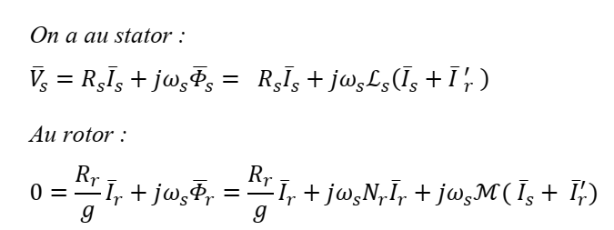
CHAP. IV Variation de vitesse de la MAS
Rappel et généralités
CHAP. III Commande des machines asynchrones
3. Modèle de la MAS en régime permanant
3.3 Schéma équivalent
3.3.3. Modèle à inductances de fuite totalisés au rotor ramenés au stator

Slide 17
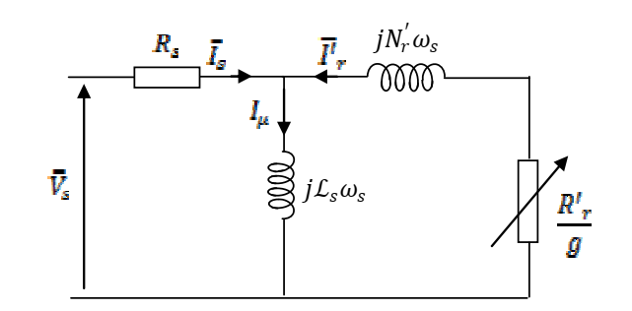
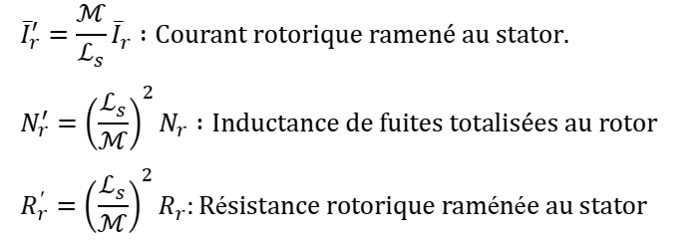
CHAP. IV Variation de vitesse de la MAS
Rappel et généralités
CHAP. III Commande des machines asynchrones
3. Modèle de la MAS en régime permanant
3.3 Schéma équivalent
3.3.3. Modèle à inductances de fuite totalisés au rotor ramenés au stator

Slide 18
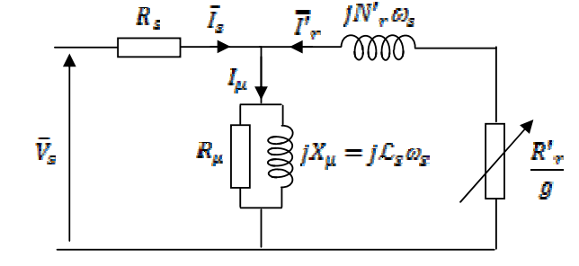
CHAP. IV Variation de vitesse de la MAS
Rappel et généralités
CHAP. III Commande des machines asynchrones
3. Modèle de la MAS en régime permanant
3.3 Schéma équivalent
3.3.3. Modèle à inductances de fuite totalisés au rotor ramenés au stator
Afin de tenir compte des pertes fer, une résistance Rµ est ajoutée en parallèle avec l’inductance
Remarque :
Pour les moteurs de grandes puissances, la résistance Rs est très faible, si bien que la chute de tension à ses bornes peut être négligée

Slide 19
CHAP. IV Variation de vitesse de la MAS
Rappel et généralités
CHAP. III Commande des machines asynchrones
3. Modèle de la MAS en régime permanant
3.3 Schéma équivalent
3.3.3. Modèle à inductances de fuite totalisés au rotor ramenés au stator

Slide 20
CHAP. IV Variation de vitesse de la MAS
Rappel et généralités
CHAP. III Commande des machines asynchrones
4. Bilan énergétique et rendement
a. Bilan des puissances :
La puissance absorbée par la machine :𝑃𝑎 = 3𝑉1𝐼1𝑐𝑜𝑠𝜑 Les pertes dans la machine asynchrone sont dues aux :
- Pertes joules stator : PJs=3.R1.I1²
- Pertes fer : (hystérésis et courant de Foucault): Pf= 3𝑉12/𝑅m
- Pertes joules rotor : PJr=3.R’2.I’2²
- pertes mécaniques Pm

Slide 21
CHAP. IV Variation de vitesse de la MAS
Rappel et généralités
CHAP. III Commande des machines asynchrones
Expression du couple
Mais ce n’est pas le cas en général. Alors, il vient si on négligera les chutes du stator (R1=0) V1=V’2 :

Slide 22
CHAP. IV Variation de vitesse de la MAS
Rappel et généralités
CHAP. III Commande des machines asynchrones
Au faible glissement (forte vitesse)
Équation d’une droite qui passe par l’origine de Cem=f(g) pour 0 < g <gmax.
Au démarrage ω=0 donc : g=1, le couple de démarrage ou de décollage peut être calculé en la valeur de g=1
Si le glissement est fort (petites vitesses):
Equation d’une hyperbole

Slide 23
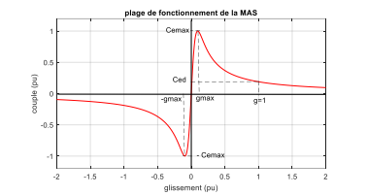
CHAP. IV Variation de vitesse de la MAS
Rappel et généralités
CHAP. III Commande des machines asynchrones
il y a une zone linéaire (lorsque le glissement est faible, près de la vitesse de synchronisme) zone de fonctionnement stable. Cette zone correspond au point de fonctionnement nominal du moteur.

Slide 24
CHAP. IV Variation de vitesse de la MAS
CHAP. III Commande des machines asynchrones
5. Réglage de vitesse
Les méthodes simples permettant de régler la vitesse de la machine pour une charge donnée, en agissant sur l’alimentation et sur les paramètres de la machine. Ces méthodes peuvent être étudiées à partir du modèle à impédances groupées et de la formule simplifiée du couple :
Les paramètres de réglage sont donc :
la tension efficace stator V1.
la fréquence d'alimentation fs.
la résistance du rotor R'2 qui peut être modifiée seulement pour les machines à rotor bobiné.
Le nombre de pair de pôles.

Slide 25
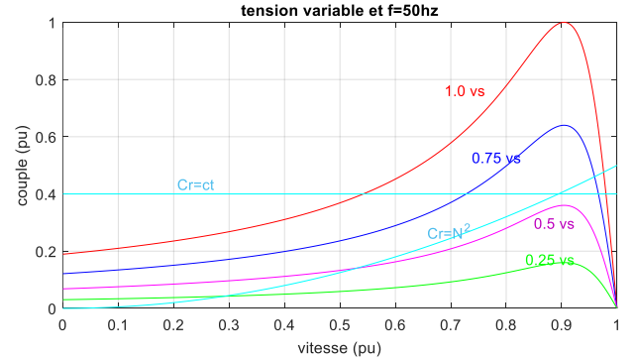
CHAP. IV Variation de vitesse de la MAS
CHAP. III Commande des machines asynchrones
5. Réglage de vitesse
5.1. Fonctionnement à tension d’alimentation variable et fréquence fixe
La machine est alimentée par une tension variable à travers un variateur de vitesse, d’un gradateur par exemple. Le couple est proportionnel au carrée de la tension

Slide 26
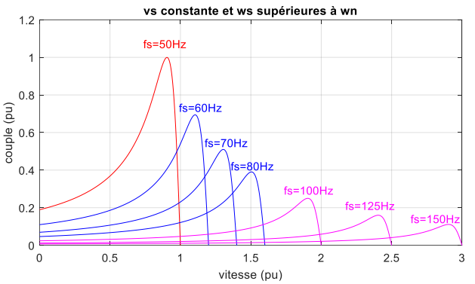
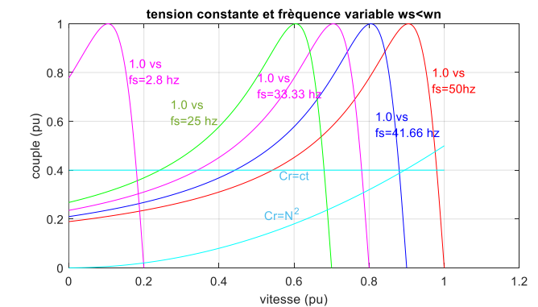
CHAP. IV Variation de vitesse de la MAS
CHAP. III Commande des machines asynchrones
5. Réglage de vitesse
5.2. Fonctionnement à tension d’alimentation fixe et fréquence variable
À tension d’alimentation constante, pour faire varier la caractéristique couple-vitesse de la machine on peut agir sur la fréquence d’alimentation, deux cas sont à envisager :
les fréquences supérieures à la fréquence nominale
les fréquences inférieures à la fréquence nominale.

Slide 27
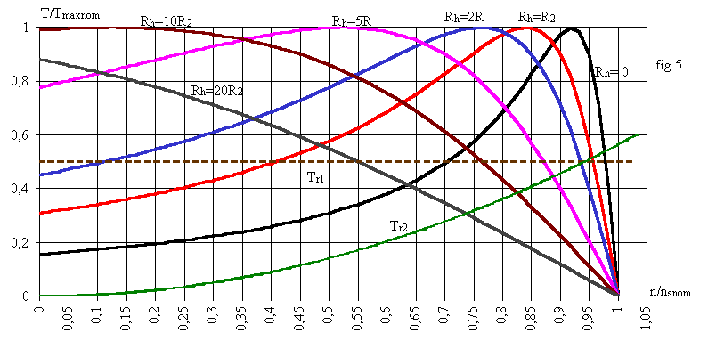
CHAP. IV Variation de vitesse de la MAS
CHAP. III Commande des machines asynchrones
5. Réglage de vitesse
5.3. Variation de la résistance rotorique.
Quand le rotor du moteur est bobiné, on peut insérer un résistance additionnelle variable pour faire varier le glissement.

Slide 28
CHAP. IV Variation de vitesse de la MAS
CHAP. III Commande des machines asynchrones
5. Réglage de vitesse
5.4. Variation du nombre de paires de pôles.
Deux types de moteurs permettent une action sur le nombre de pôles :
les moteurs à enroulements séparés :
plusieurs bobinages sont insérés au stator et le nombre p de paires de pôles est différent pour chaque bobinage. A chaque bobinage alimenté, on obtient une vitesse de synchronisme différente, et, au glissement près, une vitesse du rotor différente.
Les moteurs à couplage de pôles (Dalhander):
Le stator est constitué de 6 bobinages et selon leur mode de connexion, on obtient p1 ou p2 paires de pôles par phase.

